Slide 1
تهییه شده در وبلاگ بر مدار بیست کهکشان
آدرس وبلاگ : www.emamzaman1442.blog.ir
Notes:
این پاور پوینت در وبلاگ بر مدار ۲۰ کهکشان ساخته شده است.

Slide 2
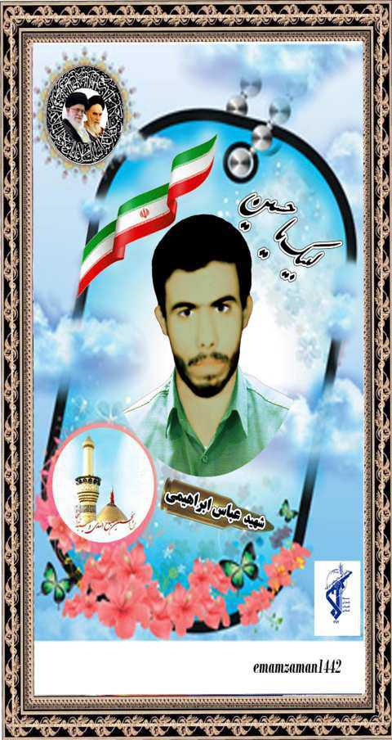
شهید عباس ابراهیمی نام پدر: حسن ابراهیمی نام مادر: شهربانو تحصیلات: دیپلم محل تولد: آبدان محل دفن: بهشت کاظم آبدان محل شهادت: جزیره ابو موسی عضویت: سپاه پاسداران انقلاب اسلامی تاریخ تولد:۱۳۵۷ تاریخ شهادت: ۱۳۷۹/۱/۷ وضعیت تاهل: مجرد وضعیت اشتغال: سرباز عملیات: .......
Notes:
این پاور پوینت در وبلاگ بر مدار ۲۰ کهکشان ساخته شده است.

Slide 3
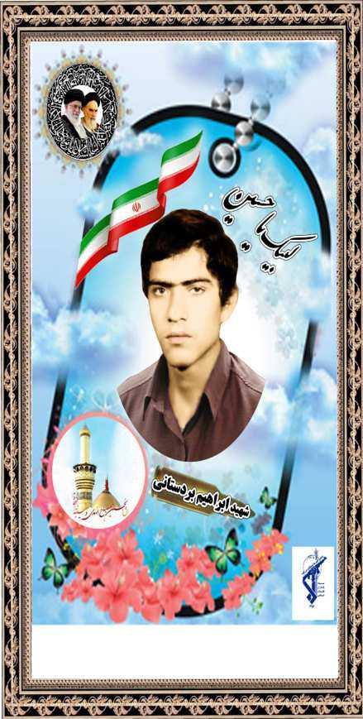
شهید ابراهیم بردستانی
نام پدر: خنجر
نام مادر: مرضیه
تحصیلات: دیپلم
محل تولد: سرمستان
محل دفن: بهشت شهدای دوراهک
محل شهادت: جبه آبادان
عضویت: سپاه پاسداران انقلاب اسلامی دیر
تاریخ تولد:۱۳۳۶
تاریخ شهادت: ۱۳۶۰/۷/۵
وضعیت تاهل: مجرد
وضعیت اشتغال: معلم
عملیات: ثامن الائمه
Notes:
این پاور پوینت در وبلاگ بر مدار ۲۰ کهکشان ساخته شده است.

Slide 4
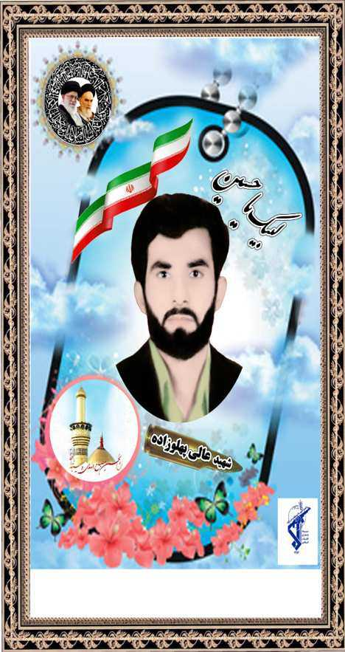
شهید عالی پهلوزاده نام پدر: احمد نام مادر: عالمه تحصیلات: مکتب محل تولد: آبدان محل دفن: بهشت رضای آبدان محل شهادت: جبه عین خوش عضویت: بسیج تاریخ تولد:۱۳۳۰ تاریخ شهادت: ۱۳۶۱/۸/۱۱ وضعیت تاهل: متاهل تعداد فرزندان: ۳پسر،۲ دختر وضعیت اشتغال: کاسب عملیات: محرم
Notes:
این پاور پوینت در وبلاگ بر مدار ۲۰ کهکشان ساخته شده است.

Slide 5
شهید غلامرضا تاجیک نام پدر: محمود نام مادر: بسی احمدی تحصیلات: ابتدایی محل تولد: آبدان محل دفن: بهشت کاظم آبدان شهادت: مشرق دجله عضویت: ارتش جمهوری اسلامی ایران تاریخ شهادت: ۱۳۶۳/۱۲/۲۶ تاریخ تولد:۱۳۴۱ وضعیت تاهل: مجرد وضعیت اشتغال: سرباز عملیات: بدر
Notes:
این پاور پوینت در وبلاگ بر مدار ۲۰ کهکشان ساخته شده است.

Slide 6
شهید یوسف ترک
نام پدر: علی
نام مادر: کلثوم
تحصیلات: ابتدایی
محل تولد: لوحک
محل دفن: بهشت شهدای دوراهک
محل شهادت: جبهه ی حاج عمران
عضویت: ارتش جمهوری اسلامی ایران
تاریخ تولد: ۱۳۳۹
تاریخ شهادت: ۱۳۶۲/۵/۳
وضعیت تاهل: مجرد
وضعیت اشتغال: سرباز
عملیات: .......
Notes:
این پاور پوینت در وبلاگ بر مدار ۲۰ کهکشان ساخته شده است.

Slide 7
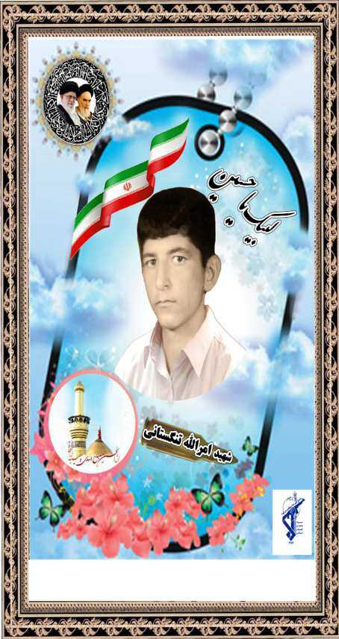
شهید امرالله تنگستانی نام پدر: غفار نام مادر: بانو یوسفی تحصیلات: دانش آموز(دوم دبیرستان) محل تولد: آبدان محل دفن: بهشت رضای آبدان محل شهادت: اسکله مجیدیه ماهشهر عضویت: بسیج سپاه پاسداران انقلاب اسلامی تاریخ تولد: ۱۳۴۷ تاریخ شهادت: ۱۳۶۳/۱۲/۲ وضعیت تاهل: مجرد وضعیت اشتغال: دانش آموز عملیات: ثامن الائمه
Notes:
www.emamzaman1442.blog.ir آدر وبلاگ :

Slide 8
شهید گرگعلی چراغ زاده
نام پدر: حسین
نام مادر: نرگس چر
تحصیلات: بی سواد
محل تولد: جاشک
محل دفن: بهشت کاظم آبدان
محل شهادت: چناره دشت ذهاب
عضویت: ارتش جمهوری اسلامی آبدان
تاریخ تولد: ۱۳۴۱
تاریخ شهادت: ۱۳۶۲/۷/۴
وضعیت تاهل: متاهل
تعداد فرزندان: ........
وضعیت اشتغال: سرباز
عملیات: ........
Notes:
www.emamzaman1442.blog.ir آدر وبلاگ :

Slide 9
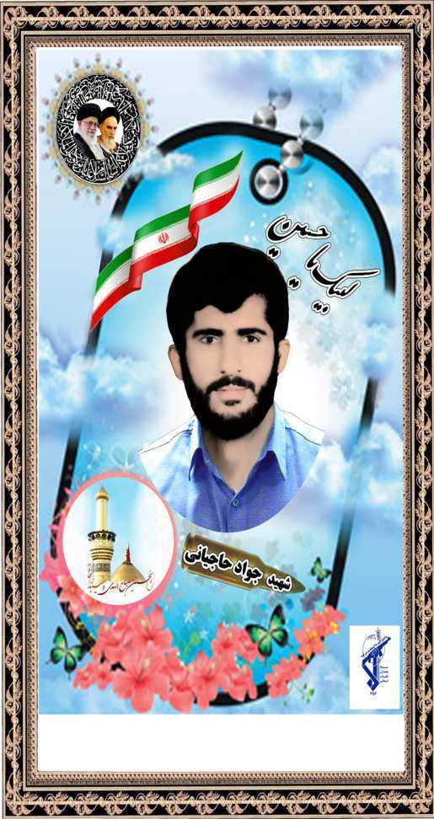
شهید جواد حاجیانی
نام پدر: کمال
نام مادر: رحیمه کمالی
تحصیلات: دوم راهنمایی
محل تولد: آبدان
محل دفن: بهشت کاظم آبدان
محل شهادت: جبهه ی جنوب
عضویت: بسیج سپاه پاسداران انقلاب اسلامی آبدان
تاریخ تولد: ۱۳۳۷
تاریخ شهادت: ۱۳۶۰/۷/۵
وضعیت تاهل: متاهل
تعداد فرزندان: ........
وضعیت اشتغال: پاسدار
عملیات: ثامن الائمه
Notes:
این پاور پوینت در وبلاگ بر مدار ۲۰ کهکشان ساخته شده است.

Slide 10
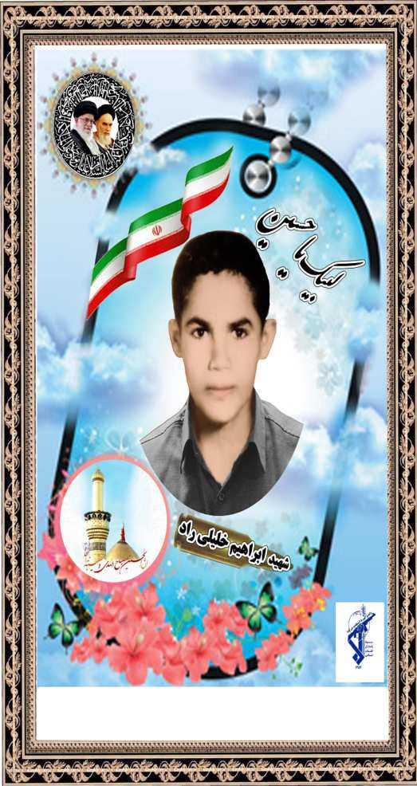
شهید ابراهیم خلیلی راد
نام پدر: علی
نام مادر: بانو دهبوده
تحصیلات: دانش آموز
محل تولد: سرمستان
محل دفن: بهشت شهدای دوراهک
محل شهادت: جبهه شلمچه
عضویت: بسیج سپاه پاسداران انقلاب اسلامی دیر
تاریخ تولد: ۱۳۵۰
تاریخ شهادت: ۱۳۶۷/۵/۲
وضعیت تاهل: مجرد
وضعیت اشتغال: کشاورز
عملیات: تک دشمن
Notes:
www.emamzaman1442.blog.ir آدر وبلاگ :

Slide 11
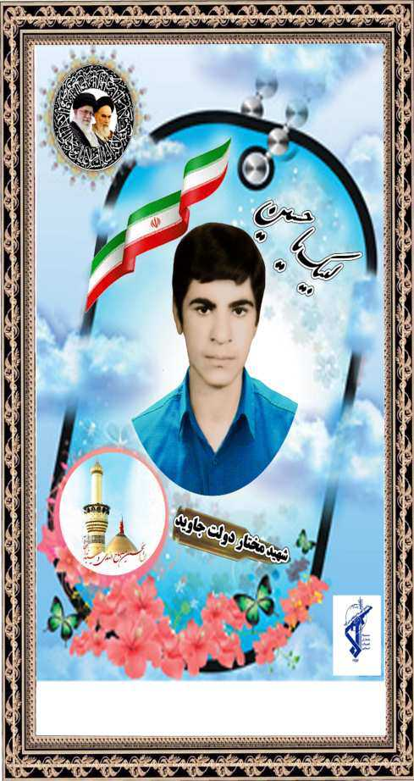
شهید مختار دولت جاوید
نام پدر: ابول
نام مادر: کیمیا مندکی
تحصیلات: ابتدایی
محل تولد: باغان
محل دفن: بهشت کاظم آبدان
محل شهادت: جبهه آبادان
عضویت: سپاه پاسداران انقلاب اسلامی آبدان
تاریخ تولد: ۱۳۴۵
تاریخ شهادت: ۱۳۶۵/۱۰/۴
وضعیت تاهل: مجرد
وضعیت اشتغال: کشاورز
عملیات: کربلای ۴
Notes:
این پاور پوینت در وبلاگ بر مدار ۲۰ کهکشان ساخته شده است.

Slide 12
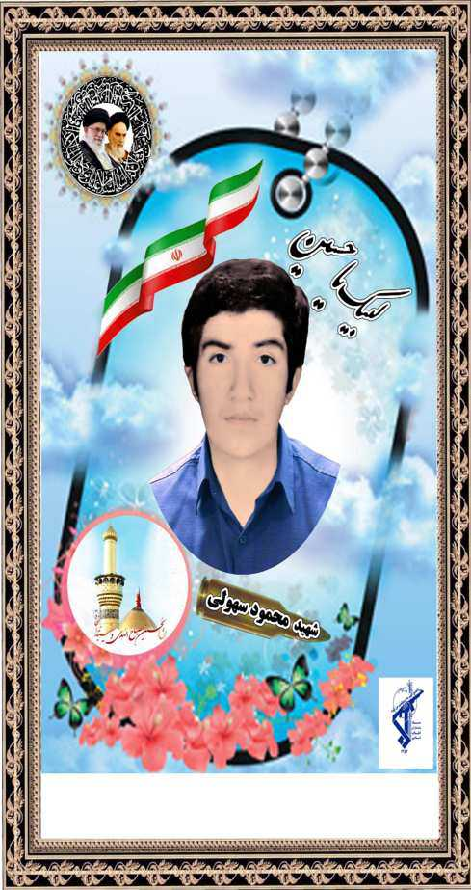
شهید محمود سهولی
نام پدر: محمد
نام مادر: زینب احمد زاده
تحصیلات: سوم ابتدایی
محل تولد: ملا سالمی
محل دفن: گلزار شهدای دوراهک
محل شهادت: منطقه ی طلائیه
عضویت: بسیج سپاه پاسداران انقلاب اسلامی
تاریخ تولد: ۱۳۴۴
تاریخ شهادت: ۱۳۶۲/۱۲/۲۷
وضعیت تاهل: مجرد
وضعیت اشتغال: پاسدار
عملیات: خیبر
Notes:
این پاور پوینت در وبلاگ بر مدار ۲۰ کهکشان ساخته شده است.

Slide 13
شهید احمد ظلی نیا
نام پدر: احمد
نام مادر: زینب
تحصیلات: ابتدایی
محل تولد: خرگونه
محل دفن: بهشت شهدای احمد آباد
محل شهادت: جبهه عین خوش
عضویت: بسیجی
تاریخ تولد: ۱۳۴۶
تاریخ شهادت: ۱۳۶۱/۸/۲۰
وضعیت تاهل: مجرد
وضعیت اشتغال: ..........
عملیات: محرم
Notes:
این پاور پوینت در وبلاگ بر مدار ۲۰ کهکشان ساخته شده است.

Slide 14
شهید عسکر عسکری
نام پدر: حسن
نام مادر: بانو منصوری منش
تحصیلات: ابتدایی
محل تولد: آبدان
محل دفن: بهشت کاظم آبدان
محل شهادت: جبهه عین خوش
عضویت: بسیجی
تاریخ تولد: ۱۳۴۸
تاریخ شهادت: ۱۳۶۱/۸/۲۰
وضعیت تاهل: مجرد
وضعیت اشتغال: کارگر
عملیات: محرم
Notes:
این پاور پوینت در وبلاگ بر مدار ۲۰ کهکشان ساخته شده است.

Slide 15
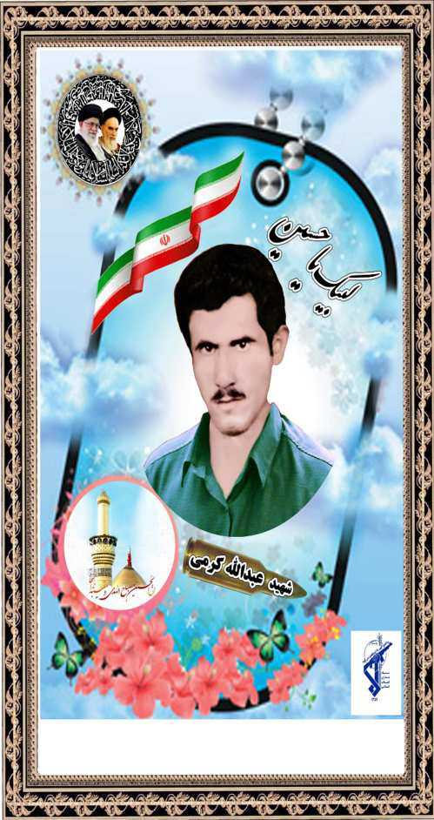
شهید عبدالله کرمی
نام پدر: غلام
نام مادر: بسی چتر سیما
تحصیلات: بی سواد
محل تولد: آبدان
محل دفن: بهشت کاظم آبدان
محل شهادت: جاده اهوازـ خرمشهر
عضویت: سرباز
تاریخ تولد: ۱۳۴۰
تاریخ شهادت: ۱۳۶۱/۲/۱۲
وضعیت تاهل: متاهل
تعداد فرزندان: ......
وضعیت اشتغال: کارگر
عملیات: بیت المقدس
Notes:
www.emamzaman1442.blog.ir آدر وبلاگ :

Slide 16
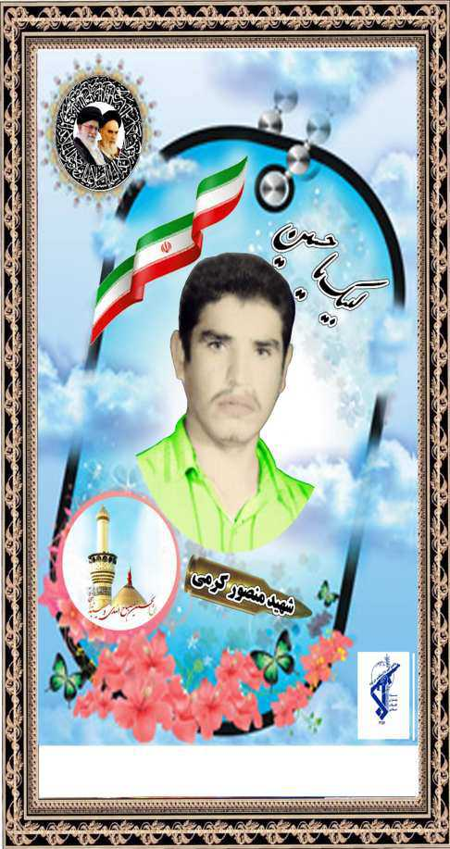
شهید منصور کرمی
نام پدر: حسین
نام مادر: هاجر دیدار
تحصیلات: دوم دبیرستان
محل تولد: آبدان
محل دفن: بهشت کاظم آبدان
محل شهادت: جاده اهوازـ خرمشهر(تک دشمن)
عضویت: بسیج سپاه پاسداران انقلاب اسلامی
تاریخ تولد: ۱۳۵۰
تاریخ شهادت: ۱۳۶۷/۵/۲
وضعیت تاهل: مجرد
وضعیت اشتغال: دانش آموز
عملیات: جبهه ی شلمچه
Notes:
www.emamzaman1442.blog.ir آدر وبلاگ :

Slide 17
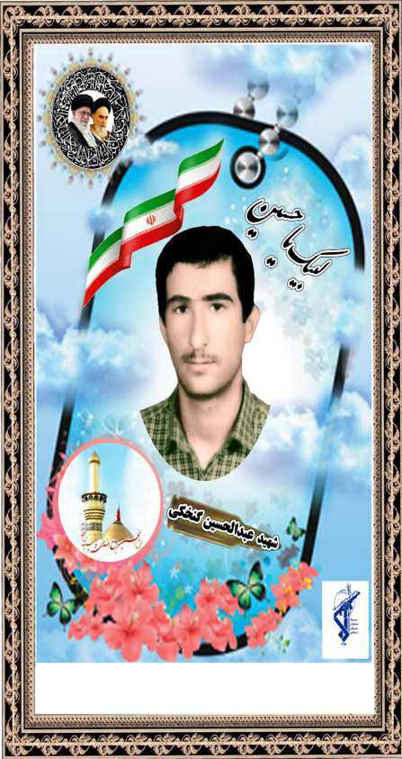
شهید عبدالحسین گنخکی
نام پدر: مراد
نام مادر: ملکی فرخی پور
تحصیلات: دوم نهضت
محل تولد: مردوا
محل دفن: بهشت کاظم آبدان
محل شهادت: شلمچه
عضویت: بسیج سپاه پاسداران انقلاب اسلامی
تاریخ تولد: ۱۳۵۱
تاریخ شهادت: ۱۳۶۷/۲/۱۱
وضعیت تاهل: مجرد
وضعیت اشتغال: کشاورز
عملیات: جبهه ی شلمچه
Notes:
ین پاور پوینت در وبلاگ بر مدار ۲۰ کهکشان ساخته شده است.

Slide 18
شهید کنعان محمدی
نام پدر: موسی
نام مادر: گلشا کمالی
تحصیلات: پنجم ابتدایی
محل تولد: باغان
محل دفن: بهشت کاظم آبدان
محل شهادت: جبهه ی آبادان
عضویت: بسیج سپاه پاسداران انقلاب اسلامی
تاریخ تولد: ۱۳۴۵
تاریخ شهادت: ۱۳۶۵/۱۰/۴
وضعیت تاهل: مجرد
وضعیت اشتغال: کشاورز
عملیات: کربلای ۴
Notes:
www.emamzaman1442.blog.ir آدر وبلاگ :

Slide 19
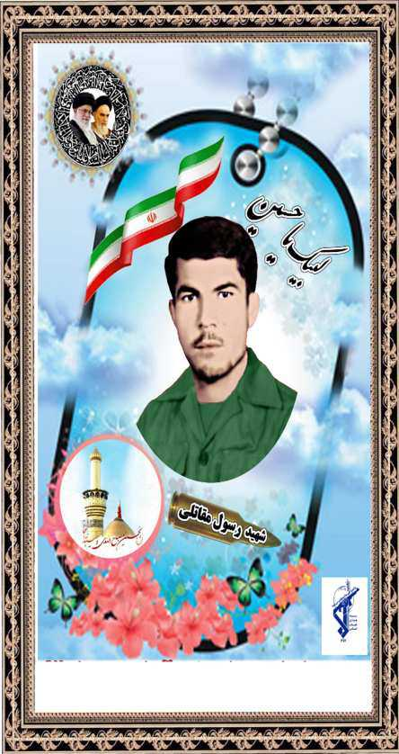
شهید رسول مقاتلی
نام پدر: غلامرضا
نام مادر: آمنه شیخی
تحصیلات: پنجم ابتدایی
محل تولد: سرمستان
محل دفن: بهشت شهدای دوراهک
محل شهادت: جبهه ی آبادان
عضویت: سپاه پاسداران انقلاب اسلامی
تاریخ تولد: ۱۳۳۴
تاریخ شهادت: ۱۳۶۰/۷/۵
وضعیت تاهل: متاهل
تعداد فرزندان: یک پسر
وضعیت اشتغال: پاسدار
عملیات: ثامن الائمه
Notes:
www.emamzaman1442.blog.ir آدر وبلاگ :

Slide 20
شهید حسن منصوری
نام پدر: علی
نام مادر: خیری
تحصیلات: دوم ابتدایی
محل تولد: آبدان
محل دفن: بهشت کاظم آبدان
محل شهادت: جبهه ی دب حردان
عضویت: سپاه پاسداران انقلاب اسلامی
تاریخ تولد: ۱۳۳۹
تاریخ شهادت: ۱۳۶۰/۷/۱۸
وضعیت تاهل: مجرد
وضعیت اشتغال: سرباز
عملیات: .........
Notes:
ین پاور پوینت در وبلاگ بر مدار ۲۰ کهکشان ساخته شده است.

Slide 21
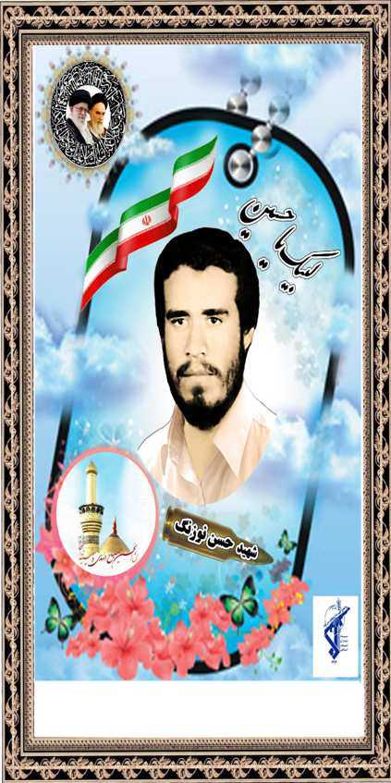
شهید حسن نوزنگ
نام پدر: حیدر
نام مادر: معصومه
تحصیلات: تکمیلی نهضت
محل تولد: آبدان
محل دفن: بهشت کاظم
محل شهادت: جبهه ی فاو
عضویت: بسیج سپاه پاسداران انقلاب اسلامی
تاریخ تولد: ۱۳۳۷
تاریخ شهادت: ۱۳۶۴/۱۲/۱۸
وضعیت تاهل: متاهل
تعداد فرزندان: ۲ پسر و ۲ دختر
وضعیت اشتغال: کارگر
عملیات: والفجر ۸
Notes:
این پاور پوینت در وبلاگ بر مدار ۲۰ کهکشان ساخته شده است.

Slide 22
تهییه شده در وبلاگ بر مدار بیست کهکشان
آدرس وبلاگ : www.emamzaman1442.blog.ir
Notes:
این پاور پوینت در وبلاگ بر مدار ۲۰ کهکشان ساخته شده است.

